Slide 1
Université Ahmed Zabana de Relizane
Enzymologie
I- Propriétés générales des enzymes
Préparé par:
Dr. Brahmi Mostapha

Slide 2
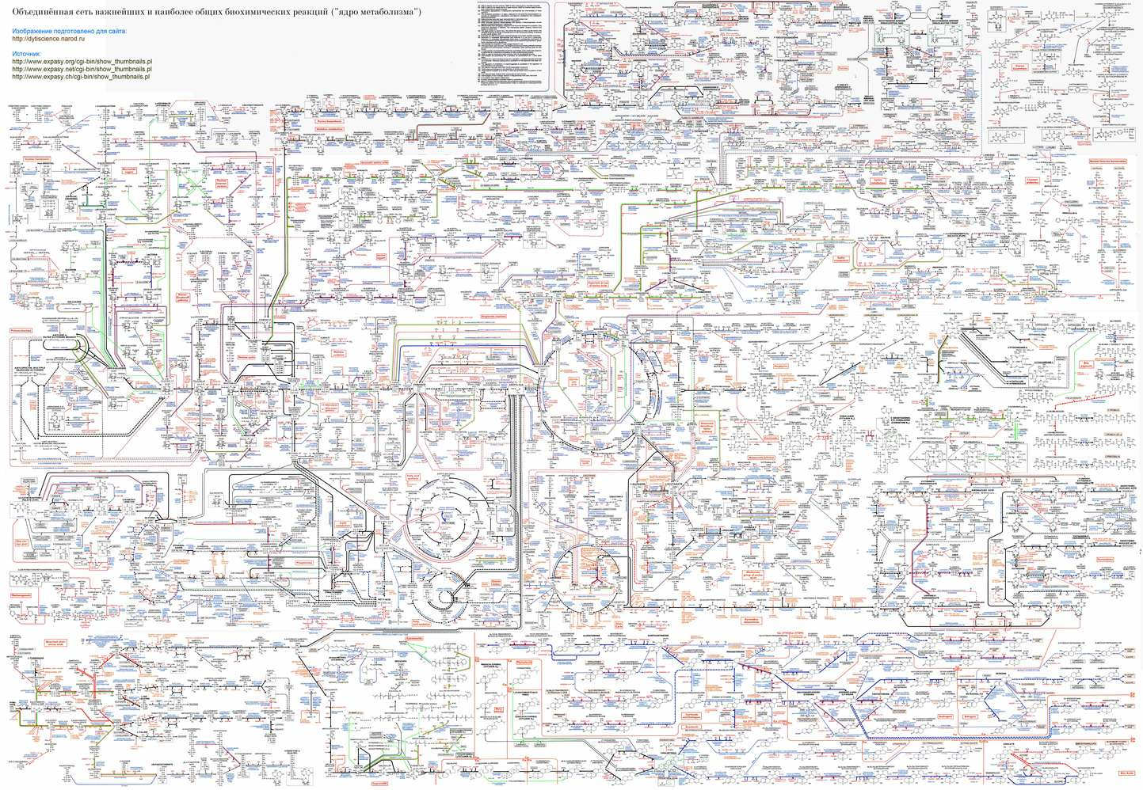
Propriétés générales
Introduction

Slide 3
Propriétés générales
Introduction
L'enzymologie est la partie de la biochimie qui étudie les propriétés structurales et fonctionnelles des enzymes (relation structure - fonction). En particulier, elle s'applique à décrire la vitesse des réactions catalysées par les enzymes.

Slide 4
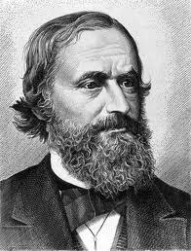
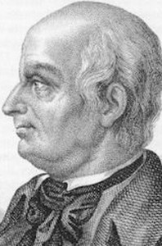
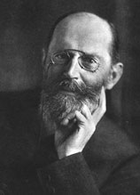
Propriétés générales
Introduction
Historique
1783
La viande est liquéfiée par un extrait gastrique
Lazzaro Spallanzani
1814
un composant "glutineux » de blé convertit l'amidon en sucre
Constantin Kirchhoff
1833
La 1ère découverte d'une enzyme "diastase »
Anselme Payen et Jean-Francois Persoz
1834
un agent actif d'origine animale (la pepsine)
Theodor Schwann
1878
proposa le nom d'enzyme
Wilhelm Kuhne
1894
cle - serrure
Emil Fisher
1897
observa les coenzymes
Gabriel Bertrand
1898
L'addition du ssuffixe "ase"
Emile Duclaux

Slide 5
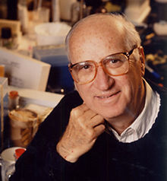
Propriétés générales
Introduction
Historique
1958
le modele de l'ajustement induit
Daniel Koshland

Slide 6

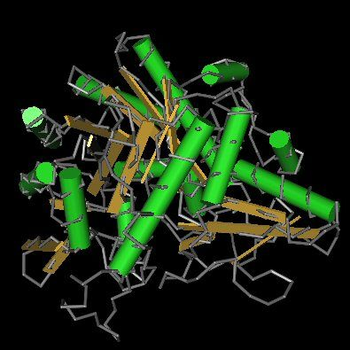
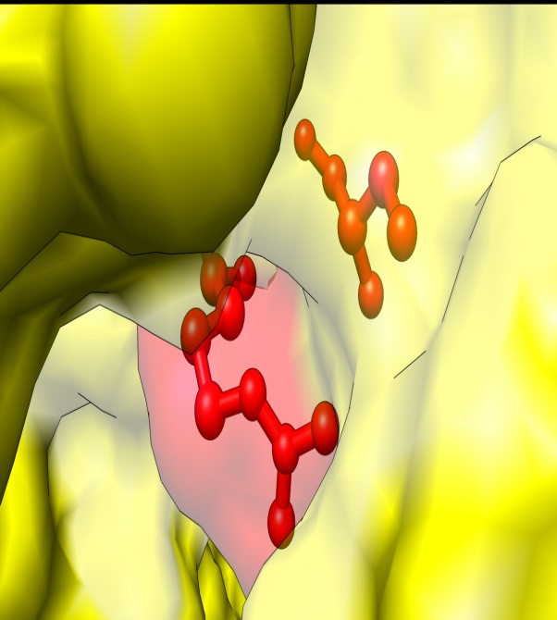
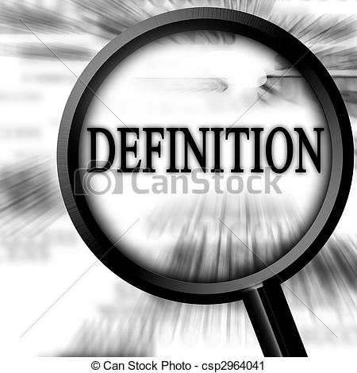
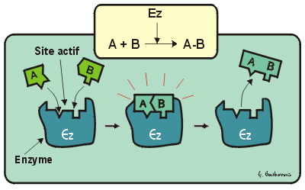
Propriétés générales
Définition
Elles abaissent l’énergie d’activation du substrat
catalyseurs des systèmes biologiques
Presque tous les enzymes sont des protéines connues
Les enzymes ont un haut degré de spécificité
elles accélèrent la réaction chimique spécifique

Slide 9
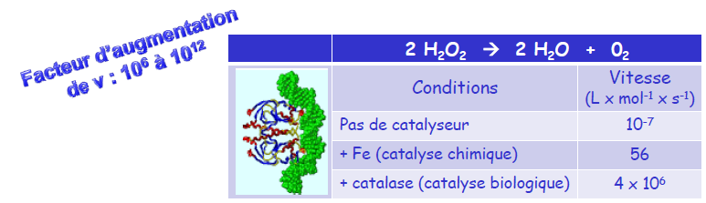

Slide 10
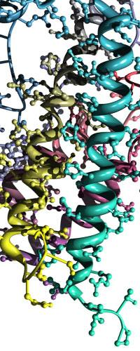
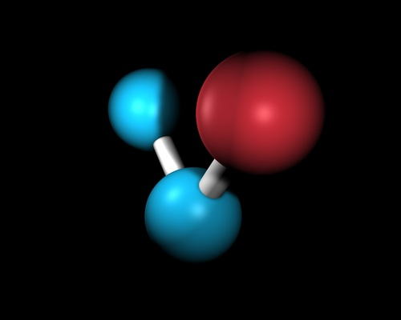
Propriétés générales
Nature biochimique
1
Masse molaire
10000 à 150000 g/mol de sous-unités
La masse molaire globale est souvent de plusieurs centaines de mille et peut atteindre plusieurs millions.

Slide 11
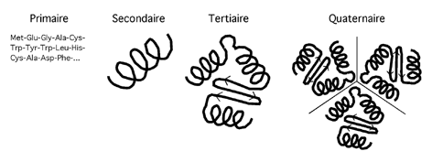
Propriétés générales
Nature biochimique
1
Caractéristiques structurales
Niveaux de structure
Structure primaire
Structure secondaire
Structure tertiaire
Structure quaternaire
Enchaînement des aminoacides condensés dans un ordre déterminé
Association de plusieurs protéines, identiques ou différentes
Structuration de la protéine en hélice α et feuillet plissé β
Repliement de la protéine pour former un globule

Slide 12
Co-facteur
Plusieurs enzymes ont besoin de Co-facteurs pour agir.
Ces co-facteurs peuvent être des ions (Fe2+, Mg2+, Zn2+, etc), des co-enzymes ou encore les deux à la fois.
Les co-enzymes sont des molécules organiques, souvent des vitamines, qui servent de transporteurs de groupes fonctionnels ou d'électrons
Les ions, peuvent servir de site de liaison au substrat ou encore d'agents qui stabilisent la forme active de l'enzyme.
La terme l'holoenzyme décrit le complexe actif d'enzyme - co-facteur
et l'apoenzyme correspond à l'enzyme sans co-facteur et qui souvent ne possède pas d'activité.

Slide 13
Propriétés générales
Nature biochimique
1
Caractéristiques structurales
Cofacteurs
Apoenzyme
Cofacteur
Holoenzyme
la partie protéique
molécules non protéiques
Maintenir les structures tertiaires (liaisons ioniques) ou participation au mécanisme
un ion métallique
une molécule organique (coenzyme)
participation au mécanisme
liaison faible
liaison covalente
« groupe prosthétique ».

Slide 14
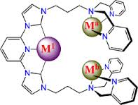
Propriétés générales
Nature biochimique
1
Caractéristiques structurales
Cofacteurs
métabolites non protéique
de faible masse moléculaire.
Ils ont une structure simple.
Ils agissent à faible concentration
Ils sont libres ou associés à l’enzyme.

Slide 15
Exemples de co-facteurs
Vitamine C: Prolylhydrolase (métabolisme du collagène)
Zinc: anhydrase carbonique (équilibre acide/base – élimination des protons)- rein – globules rouges
Chrome trivalent: liaison au récepteur à l’insuline via chromoduline (muscle – adipocytes)
Certain complexes enzymatiques nécessitent plusieurs cofacteurs. Exemple Pyruvate déshydrogénase (Glycolyse/ Krebs)
1. Thiamine pyrophosphate
2. Lipoamide (forme fonctionnelle de l’acide alpha-lipoique)
3. Flavine adénine dinucleotide (FAD)
4. Coenzyme A (CoA)
5. Cation métallique (Mg+2)

Slide 16
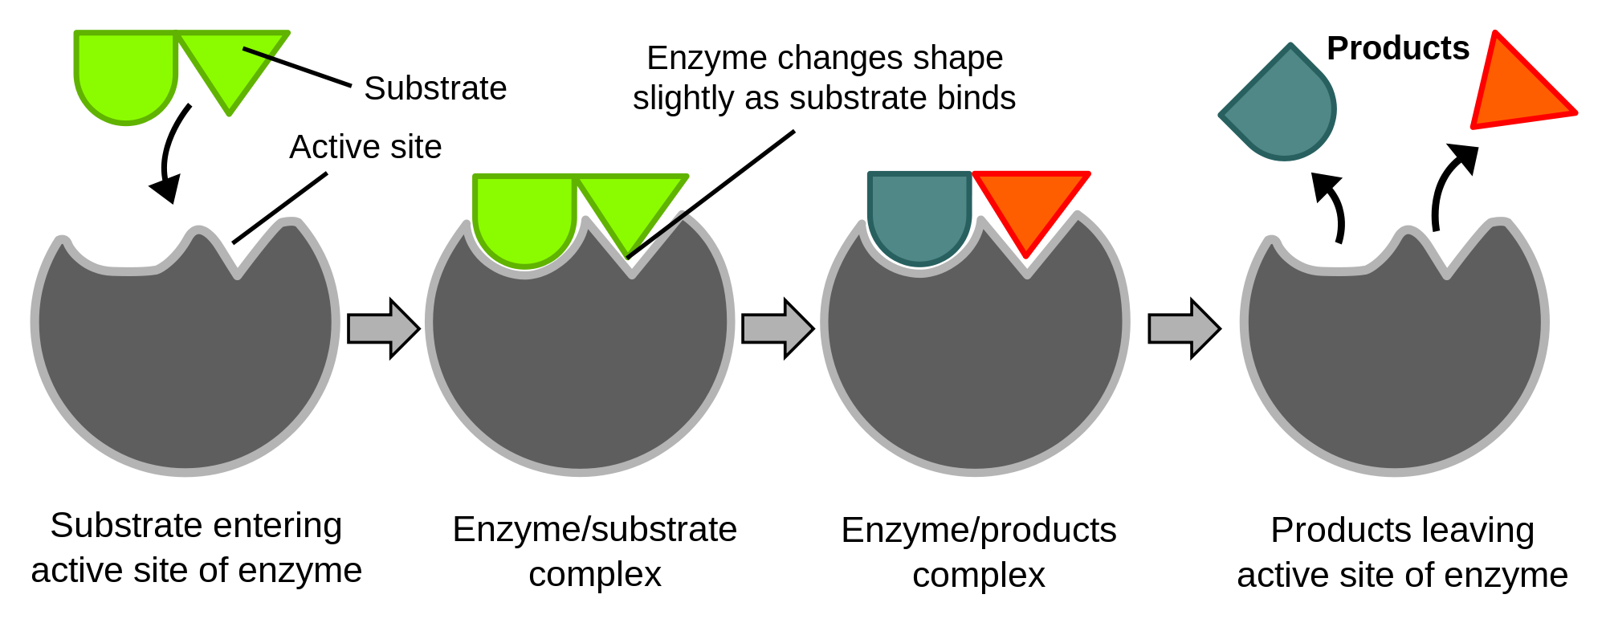
Propriétés générales
Nature biochimique
2
Propriétés des enzymes
Propriétés communes à tous les catalyseurs
Propriétés spécifiques

Slide 17
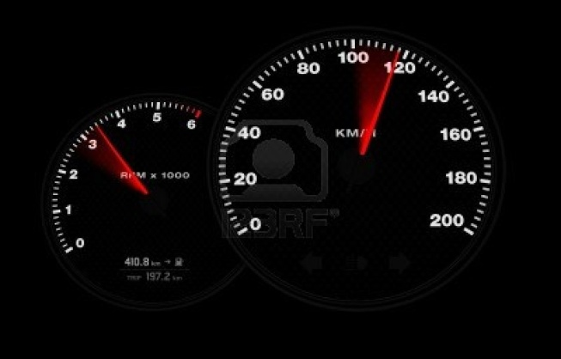


Propriétés générales
Nature biochimique
2
Propriétés des enzymes
Propriétés de tous les catalyseurs
Les enzymes accélèrent la réaction
Elles ne modifient pas l’état d’équilibre
Elles accélèrent la réaction dans les 2 sens

Slide 18
Propriétés générales
Nature biochimique
2
Propriétés des enzymes
Propriétés spécifiques
Spécificité
Spécificité de réaction
Spécificité de substrat
Chaque Enzyme est spécifique de la réaction qu’elle catalyse
Exemples:
Glucose Oxydase + Glucose = Complexe E-S= Acide gluconique = (Réaction d’oxydo-Reduction
Glucokinase + Glucose = Complexe E-S = Glucose-6- phosphate = (Réaction de transfert)

Slide 19
Propriétés générales
Nature biochimique
2
Propriétés des enzymes
Propriétés spécifiques
Efficacité
Spécificité
Modulabilité
Spécificité de réaction
Spécificité de substrat
Une enzyme catalyse une seule réaction pour un seul substrat
Sacharase + Sacharose = Complexes E-S= Glucose + Fructose + Sacharase intacte
Sacharase + Maltose = Pas de complexes E-S= Pas de reaction

Slide 20
Propriétés générales
Nature biochimique
2
Propriétés des enzymes
Propriétés spécifiques
Efficacité
Spécificité
Modulabilité
Spécificité de réaction
Spécificité de substrat

Slide 21
Propriétés générales
Unités
Unité officielle: katal(kat), quantité d'enzyme qui catalyse la transformation de 1 mole de substrat par seconde.
l' "unité internationale" (IU, International Unit), qui est la quantité d'enzyme qui catalyse la transformation de 1 µmole de substrat par minute.

Slide 22
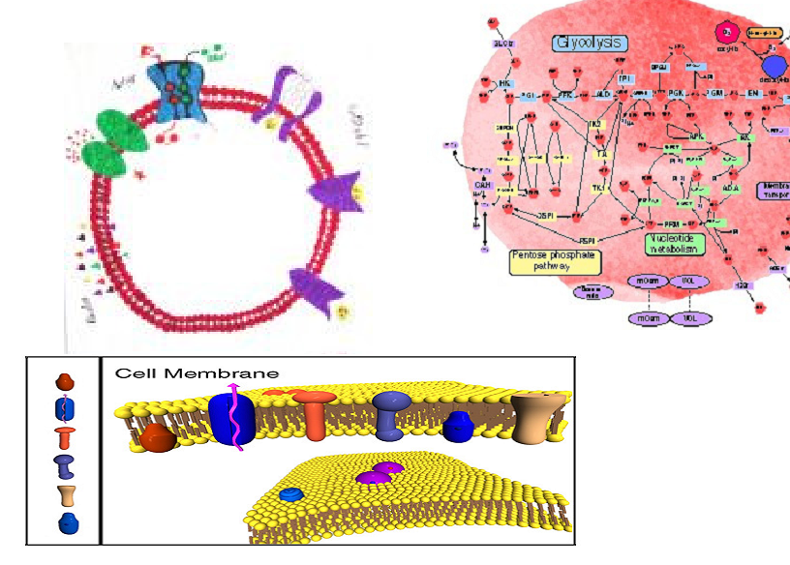
Propriétés générales
Localisation

Slide 23
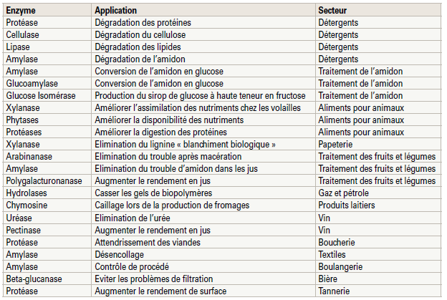
Propriétés générales
Biotechnologie des enzymes
Enzymes industrielles et leurs applications

Slide 24
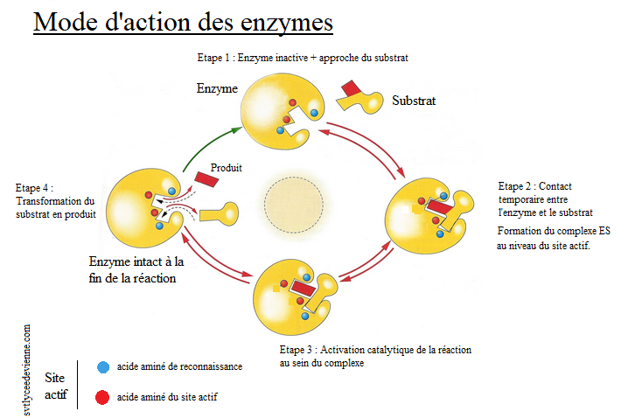
Mécanisme général d'une enzyme

Slide 25
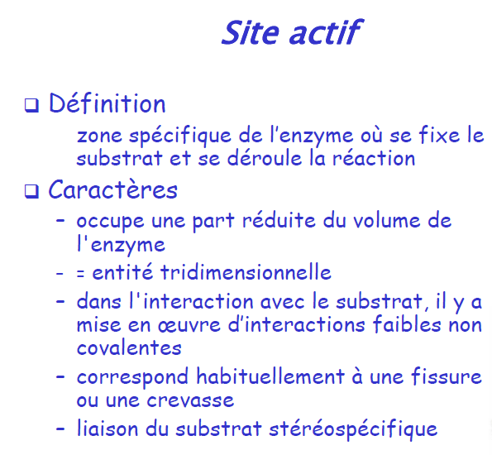

Slide 26
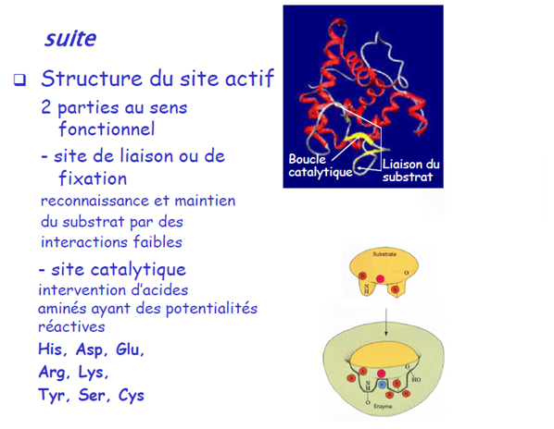

Slide 27
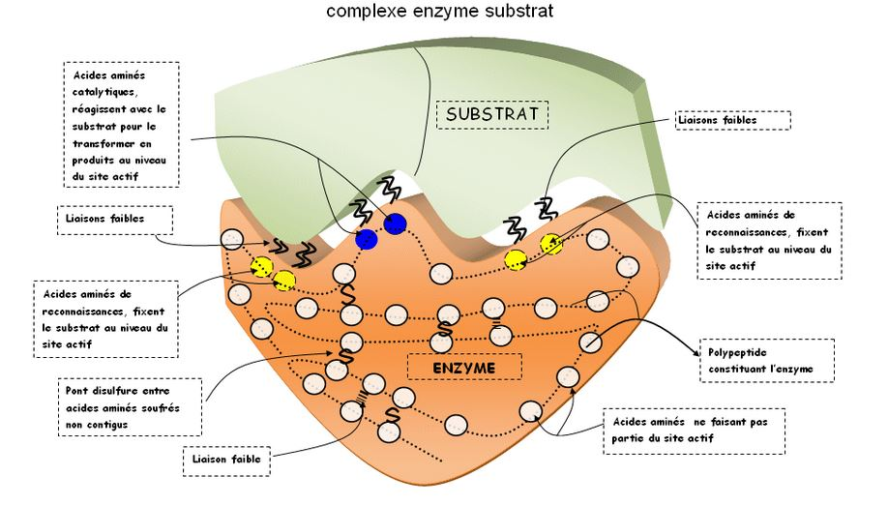

Slide 28
MODELE DE FISHER : CLE-SERRURE
SUBSTRAT
SUBSTRAT
+
ENZYME
ENZYME

Slide 29
1958-MODELE DE KOSHLAND : AJUSTEMENT INDUIT
SUBSTRAT
SUBSTRAT
+
ENZYME
ENZYME

Slide 30
Propriétés générales
Nomenclature
La classification établie par la commission des enzymes de l'Union Internationale de Biochimie et de Biologie Moléculaire (sigle anglais "IUBMB") a été établie sur des critères de spécificité.
E.C. X.X.X.X
(E.C. : "Enzyme Commission").
La liste de toutes les enzymes, leur nomenclature et leur identifiant EC est disponible dans la base de données :Enzyme Nomenclature and Classification of Enzyme-Catalysed Reactions

Slide 31
Les enzymes sont classifiés selon la réaction qu'ils catalysent.
1 = Oxydoréductase Réaction :oxydation - réduction
2 = Transférase :Transfère des groupements fonctionnels
3 = Hydrolase :Réactions hydrolytiques
4 = Lyase :Réaction d’élimination pour former des liaisons doubles
5 = Isomérase :Isomérisation
6 = Ligase :Formation des liaisons avec hydrolyse ATP

Slide 32
A chaque enzyme est attribué un numéro à 4 chiffres et un nom systématique qui identifie la réaction catalysée
▪ 1er chiffre : Classe
▪ 2e chiffre : sous classe de l’enzyme
▪ 3e chiffre : sous sous classe de l’enzyme
▪ 4 e chiffre : groupe

Slide 33
EC 1 : oxydo –réductases :
les oxydo-réductases sont des enzymes catalysant les réactions d'oxydo-réduction en transférant les ions H⁺ et des électrons. Elles sont associées à des coenzymes d'oxydoréduction (NAD, FAD, FMN...).
Une enzyme catalysant une réaction du type :
A– + B → A + B–
est par exemple une oxydoréductase. Dans cet exemple, A est le réducteur (donneur d'électron) et B l'oxydant (accepteur d'électron).
Les oxydoréductases sont classées EC 1 dans la nomenclature EC des enzymes. Les oxydoréductases peuvent être ensuite divisées en sous-classes :

Slide 34
EC 1.1 :les oxydoréductases qui agissent sur les groupes donneurs CH-OH (alcool oxydoréductase) :donneur d’hydrogène
    1.1 avec le NAD +ou le NADP + comme accepteur d’hydrogène
exemples : L-malate :NAD –oxydoréductase (1.1.1.37)
L-lactate :NAD oxydoréductase (1.1.1.27)
    1.2 avec un cytochrome comme accepteur
exemples : L-lactate : ferricytochrome c-oxydoréductate (1.1.2.3)
    1.3 avec O2 comme accepteur d’hydrogéne
exemples : glucose oxydase ou B-D-glucose :oxygéne –oxydoréductase(1.1.3.4)

Slide 35
EC 1.2 :les oxydoréductases qui agissent sur les groupes donneurs aldéhyde ou cétone
1-2-1 : avec le NAD + ou le NADP + comme accepteur
Exemples D-glycéraldéhyde -3- phosphate : NAD –oxydoréductase (1.2.1.12)
1-2-3 : avec O2 comme accepteur
Exemples Xanthine : oxygène oxydoréductase (1.2.3.2)

Slide 36
EC 1.3 :les oxydoréductases qui agissent sur les groupes donneurs
CH-CH (CH-CH oxydoréductases)
1-3-1 avec le NAD + ou le NADP +comme accepteur
Exemples 4,5 dihydro-uracile : NAD oxydoréductase (1.3.1.1.1)
1-3-2 avec le un cytochrome accepteur
1-3-3 avec O2 comme accepteur
Exemples 4,5 dihydro-orotate : oxygène oxydoréductase (1.3.1.1.1)
EC 1.4 :les oxydoréductases qui agissent sur les groupes donneurs
CH-NH₂ (acide aminé oxydoréductases, monoamine oxydase)
1-4-1 avec le NAD + ou le NADP + comme accepteur
Exemples L-glutamate :NAD oxydoréductase (1.4.1.2)

Slide 37
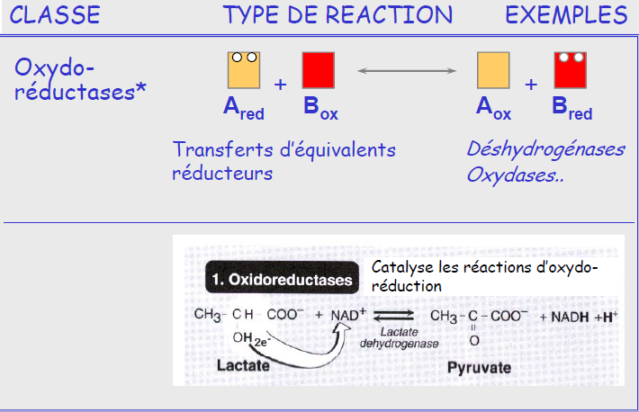

Slide 38
EC 2 :Transférases :
une transférase est une enzyme dont le rôle est de catalyser le transfert d'un groupe fonctionnel (par un exemple un groupe éthyle ou phosphate) d'une molécule (appelée donneur) à une autre (appelée accepteur). Par exemple, une enzyme catalysant la réaction suivante sera une transférase:
A–X + B → A + B–X
Dans cet exemple, A est le donneur et B l'accepteur. Il est courant que le donneur soit un coenzyme.
Les transferases sont classées EC 2 dans la nomenclature EC. Elles peuvent ensuite être classées dans neuf sous-classes :
EC 2.1 qui regroupe les enzymes transférant un groupe à un carbone (méthyltransférase) (exemples :S-adénosyl-méthionine- :L-homocyctéine S-méthyl transférase (2.1.1.10)
EC 2.2 qui regroupe les enzymes transférant un groupe carbonyle (aldéhyde ou cétone)
EC 2.3 qui regroupe les acyltransférases
EC 2.4 qui regroupe les glycosyltransférases

Slide 39
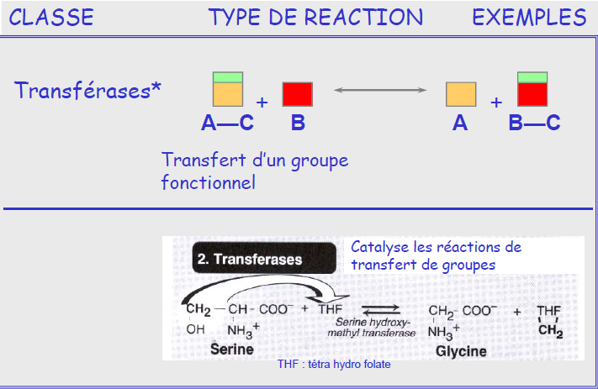

Slide 40
EC 3 Les hydrolases :
Exemples lipase ou glycérol-ester hydrolase(3.1.1.3)
constituent une classe d'enzymes qui catalysent les réactions d'hydrolyse de molécules suivant la réaction générale :
R-R' + H₂O ⇌ R-OH + R'-H
On y trouve par exemple
les estérases, qui hydrolysent les esters (R-CO-O~R'),
les peptidases, qui hydrolysent les liaisons peptidiques
(AA1-CO~NH-AA2),
les glucosidases, qui hydrolysent les oligo- ou polysaccharides
(sucre1-O~sucre2),
les phosphatases, qui hydrolysent les produits phosphorés (exemple : ATP + H₂O ⇌ ADP + P).

Slide 41
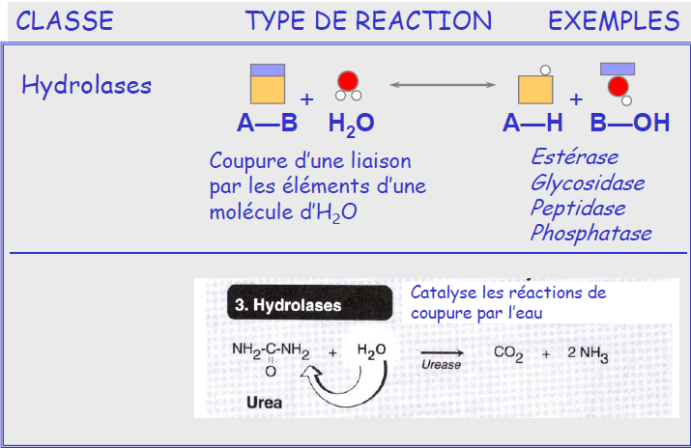

Slide 42
EC 4 lyases :
Exemple :Aspartate décarboxylase ou L-aspartate 4 carboxylase (4.1.1.12) est une enzyme qui catalyse la rupture de différentes liaisons chimiques par des moyens autres que l'hydrolyse ou l'oxydation, formant ainsi souvent une nouvelle liaison double ou un nouveau cycle. Par exemple une enzyme lyase catalyse la réaction de transformation de l'adénosine triphosphate (ATP) en adénosine
monophosphate cyclique (AMPc) :
ATP → AMPc + PPi
Les lyases diffèrent des autres enzymes, en ce sens qu'elles ne nécessitent qu'un réactif dans le sens direct de la réaction, mais deux dans le sens inverse:
Réaction: A ↔ B + C
Les lyases sont classées EC 4 dans la nomenclature EC de classification des enzymes. Les lyases peuvent être ensuite classée dans sept différentes sous-catégories :

Slide 43
EC 4.1 qui regroupe les lyases qui coupent les liaisons carbone-carbone: les décarboxylases (EC 4.1.1), les aldolases (EC 4.1.2), oxacide lyases (EC 4.1.3)
EC 4.2 qui regroupe les lyases qui coupent les liaisons carbone-oxygène; comme les déhydratases
EC 4.3 qui regroupe les lyases qui coupent les liaisons carbone-azote, comme la phénylalanine ammonia-lyase
EC 4.4 qui regroupe les lyases qui coupent les liaisons carbone-soufre

Slide 44
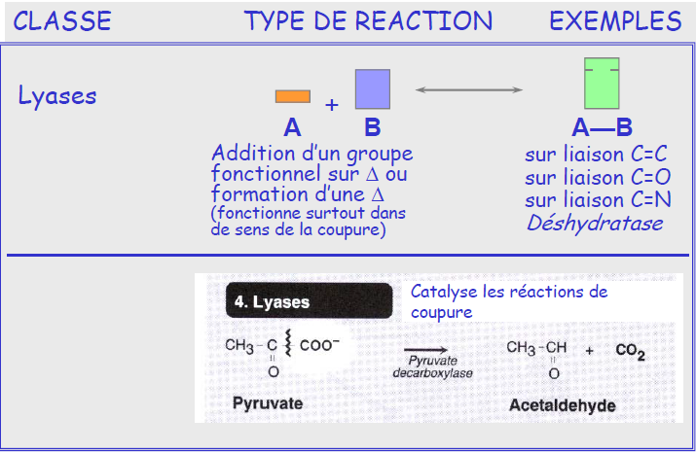

Slide 45
EC 5 isomérases ( exemple Alanine racémase (5.1.1.1)
est une enzyme qui catalyse les changements au sein d'une molécule, souvent par réarrangement des groupements fonctionnels et conversion de la molécule en l'un de ses isomères. Ces isomérases comprennent des racémases qui catalysent la transformation d’une forme D en forme L.
Les isomérases catalysent des réactions du type :
A → B où B est un isomère de A
Les isomérases sont regroupées dans la classe EC 5 dans la nomenclature EC. Elles sont ensuite réparties dans quatres sous-classes :
EC 5.1 qui regroupe les enzymes qui catalysent des réactions de racémisation (racémases) et d'épimerisation (épimérases)
EC 5.2 qui regroupe les enzymes qui catalysent les réactions d'isomérisation cis-trans (cis-trans isomérases)
EC 5.3 qui regroupe les oxydo-réductases intramoléculaires
EC 5.4 qui regroupe les transférases intramoléculaire (mutases

Slide 46
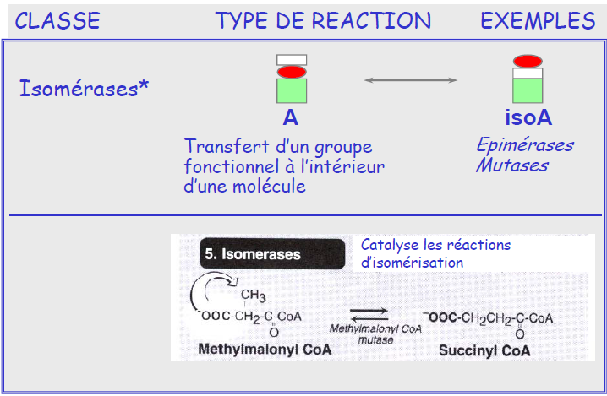

Slide 47
EC 6 ligases (Exemple :Alanyl t-RNA synthétase (6.1.1.7)
est une enzyme qui catalyse la jonction de deux molécules par de nouvelles liaisons covalentes avec hydrolyse concomitante de l'ATP ou d'autres molécules similaires.
Les ligases sont classées EC 6 dans la nomenclature EC des enzymes. Cette classe peut ensuite être divisée en Quatres sous-classes :
EC 6.1 : regroupe les ligases qui forment des liaisons carbone-oxygène
EC 6.2 : regroupe les ligases qui forment des liaisons carbone-soufre
EC 6.3 : regroupe les ligases qui forment des liaisons carbone-azote
EC 6.4 : regroupe les ligases qui forment des liaisons carbone-carbone

Slide 48
